Slide 1
2016年3至5月主日学
历代志上下第九课

Slide 2
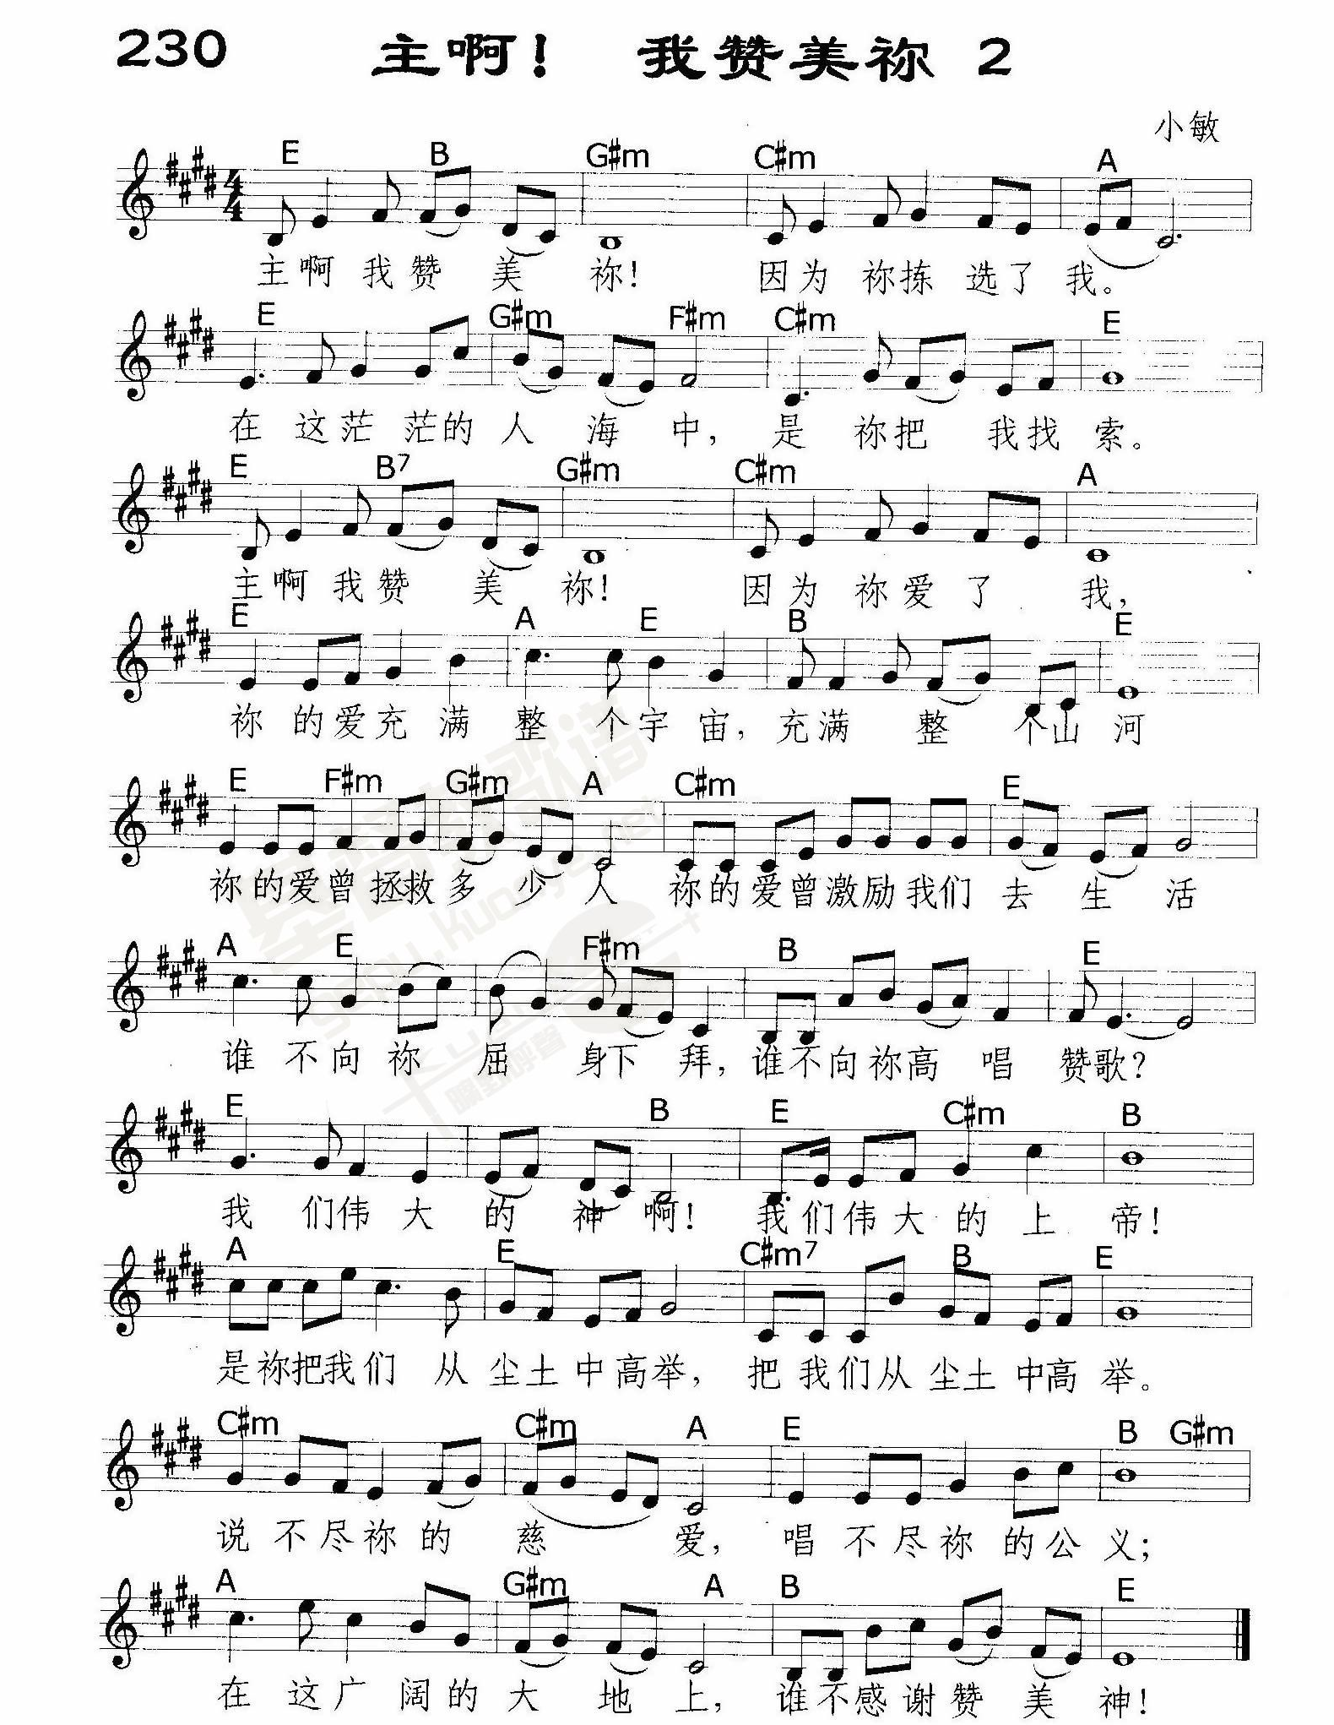

Slide 3
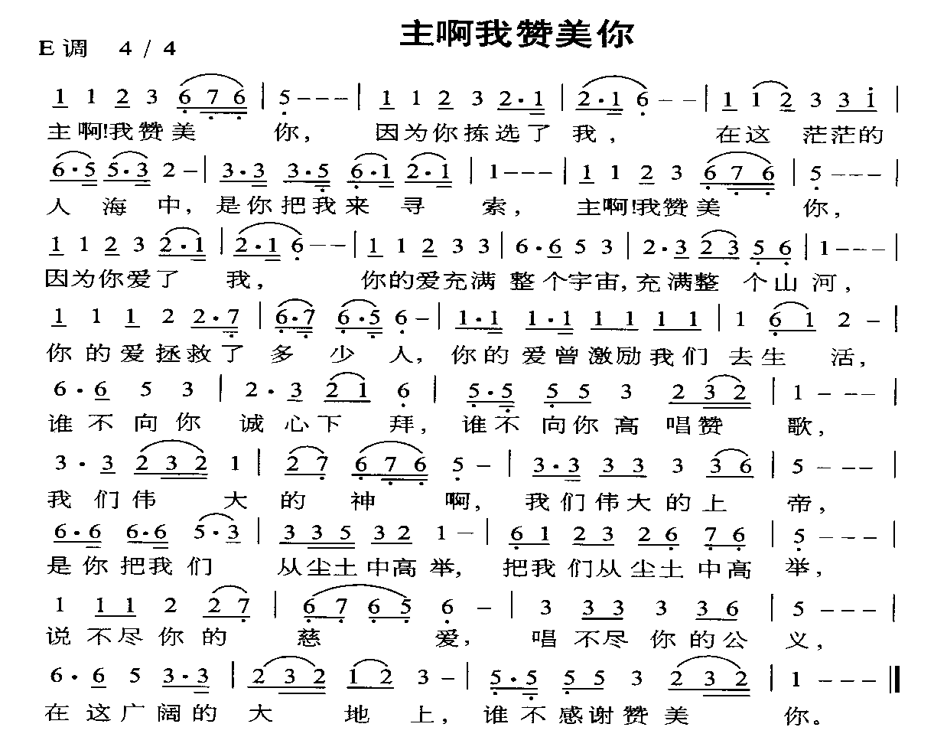

Slide 4
大卫（40年）→所罗门（40年）
王国分为南北两个国家
犹大王：
罗波安（17年） →亚比雅（3年） →
亚萨（41年）

Slide 5
约翰福音21章
13耶稣就来拿饼和鱼给他们。
14耶稣从死里复活以后，向门徒显现，这是第三次。
15他们吃完了早饭，耶稣对西门彼得说，约翰的儿子西门你爱我比这些更深吗？彼得说，主阿，是的。你知道我爱你。耶稣对他说，你喂养我的小羊。
16耶稣第二次又对他说，约翰的儿子西门，你爱我吗？彼得说，主阿，是的。你知道我爱你。耶稣说，你牧养我的羊。
17第三次对他说，约翰的儿子西门，你爱我吗？彼得因为耶稣第三次对他说，你爱我吗？就忧愁，对耶稣说，主阿，你是无所不知的，你知道我爱你。耶稣说，你喂养我的羊。

Slide 6
箴言16章
7人所行的若蒙耶和华喜悦，耶和华也使他的仇敌与他和好。

Slide 7
列王记上16章
29犹大王亚撒三十八年，暗利的儿子亚哈登基作了以色列王。暗利的儿子亚哈在撒玛利亚作以色列王二十二年。
30暗利的儿子亚哈行耶和华眼中看为恶的事，比他以前的列王更甚，
31犯了尼八的儿子耶罗波安所犯的罪。他还以为轻，又娶了西顿王谒巴力的女儿耶洗别为妻，去事奉敬拜巴力，
32在撒玛利亚建造巴力的庙，在庙里为巴力筑坛。
33亚哈又作亚舍拉，他所行的惹耶和华以色列神的怒气，比他以前的以色列诸王更甚。

Slide 8
约翰二书
6我们若照祂的命令行，这就是爱。你们从起初所听见当行的，就是这命令。
7因为世上有许多迷惑人的出来，他们不认耶稣基督是成了肉身来的。这就是那迷惑人，敌基督的。
8你们要小心，不要失去你们所作的工，乃要得着满足的赏赐。
9凡越过基督的教训，不常守着的，就没有神。常守这教训的，就有父又有子。
10若有人到你们那里，不是传这教训，不要接他到家里，也不要问他的安。
11因为问他安的，就在他的恶行上有分。

Slide 9
以西结书14章
1有几个以色列长老到我这里来，坐在我面前。2耶和华的话就临到我说，3人子阿，这些人已将他们的假神接到心里，把陷于罪的绊脚石放在面前，我岂能丝毫被他们求问吗？
4所以你要告诉他们，主耶和华如此说，以色列家的人中，凡将他的假神接到心里，把陷于罪的绊脚石放在面前，又就了先知来的，我耶和华在他所求的事上，必按他众多的假神回答他，
5好在以色列家的心事上捉住他们，因为他们都借着假神与我生疏。
6所以你要告诉以色列家说，主耶和华如此说，回头吧。离开你们的偶像，转脸莫从你们一切可憎的事。

Slide 10
以西结书14章
7因为以色列家的人，或在以色列中寄居的外人，凡与我隔绝，将他的假神接到心里，把陷于罪的绊脚石放在面前，又就了先知来要为自己的事求问我的，我耶和华必亲自回答他。
8我必向那人变脸,使他作了警戒,笑谈,令人惊骇,并且我要将他从我民中剪除。你们就知道我是耶和华。
9先知若被迷惑说一句预言，是我耶和华任那先知受迷惑，我也必向他伸手，将他从我民以色列中除灭。
10他们必担当自己的罪孽。先知的罪孽和求问之人的罪孽都是一样，
11好使以色列家不再走迷离开我，不再因各样的罪过玷污自己，只要作我的子民，我作他们的神。这是主耶和华说的。

Slide 11
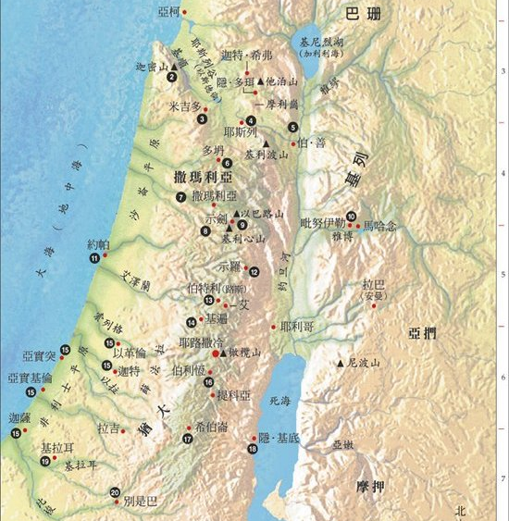

Slide 12
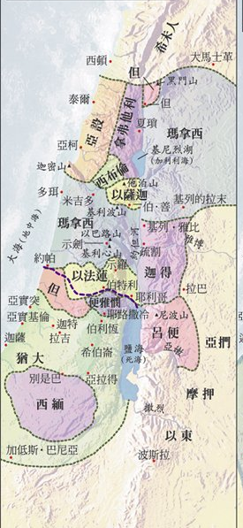

Slide 13
申命记17章
8你城中若起了争讼的事，或因流血，或因争竞，或因殴打，是你难断的案件，你就当起来，往耶和华你神所选择的地方
9去见祭司利未人，并当时的审判官，求问他们，他们必将判语指示你。……
12若有人擅敢不听从那侍立在耶和华你神面前的祭司，或不听从审判官，那人就必治死。这样，便将那恶从以色列中除掉。

Slide 14
诗篇56：3
我惧怕的时候要倚靠你。

Slide 15
诗篇22：3但你是圣洁的，是用以色列的赞美为宝座的。
诗篇103：19耶和华在天上立定宝座。祂的权柄统管万有。

Slide 16
列王纪上22章
51犹大王约沙法十七年，亚哈的儿子亚哈谢在撒玛利亚登基，作以色列王共二年。
52他行耶和华眼中看为恶的事，效法他的父母，又行尼八的儿子耶罗波安使以色列人陷在罪里的事。
53他照他父亲一切所行的，事奉敬拜巴力，惹耶和华以色列神的怒气。

Slide 17
列王纪8下
16以色列王亚哈的儿子约兰第五年，犹大王约沙法还在位的时候，约沙法的儿子约兰登基作了犹大王。

Slide 18
约书亚记10
30耶和华将立拿和立拿的王也交在以色列人手里。约书亚攻打这城，用刀击杀了城中的一切人口，没有留下一个。他待立拿王，像从前待耶利哥王一样。

Slide 19
约书亚记21章
13以色列人将希伯仑，就是误杀人的逃城和属城的郊野，给了祭司亚伦的子孙。又给他们立拿和属城的郊野，

